Slide 1
Variácie

Slide 2
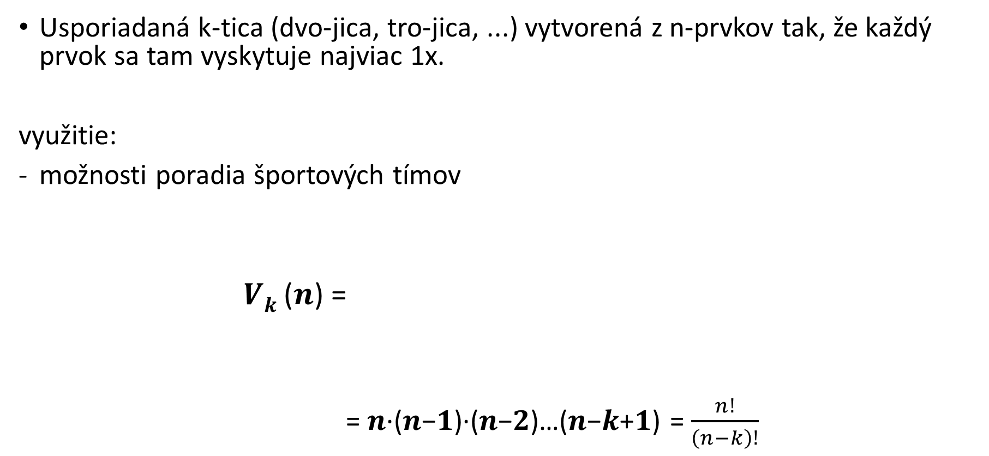
Variácie bez opakovania
Usporiadaná k-tica (dvo-jica, tro-jica, ...) vytvorená z n-prvkov tak, že každý prvok sa tam vyskytuje najviac 1x.
využitie:
možnosti poradia športových tímov
𝑽_{𝒌} (𝒏) =
= 𝒏∙(𝒏−𝟏)∙(𝒏−𝟐)…(𝒏−𝒌+𝟏) = $\frac{n!}{\left(n−k\right)!}$
Celkový počet prvkov
n ≥ k, n  N, k  N
Trieda
(dvojica, trojica, ...)

Slide 3
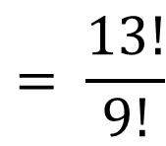
Pr: V₃(10)
Čítame ako Variácie 3 triedy z 10-tich
výpočet: 10.9.8 = 720
Pr: V₄(13)
$$= \frac{13!}{9!}$$
= 13.12.11.10
= 17 160
13-4

Slide 4
Pr: Koľko rôznych umiestnení môže byť na prvých troch miestach na hokejových majstrovstvách ak hrá 8 družstiev?
a) 1680 b) 336 c) 56
Pr: koľko trojciferných čísel môžem vytvoriť z čísel 0, 1, 3, 6, 8
V₃(5) – V₂(4)
= 5.4.3 - 4.3 = 60 – 12 = 48
0
_ _ _
V₂(4)

Slide 5
Variácie s opakovaním
Usporiadaná k-tica (dvo-jica, tro-jica, ...) vytvorená z n-prvkov tak, že každý prvok sa tam vyskytuje najviac k-krát.
Pr: z čísel 1,2,3 vytvorte dvojciferné čísla
11, 12, 13
21, 22, 23
31, 32, 33
opakovanie
𝑽´_{𝒌} (𝒏) =
n^{k}
3²
= 9

Slide 6
Pr: Koľko rôznych telefónnych čísel môžem vytvoriť s predvoľbou 0910, ak tel. číslo má tvar: 0910 XXX XXX?
k= 6, n = 10
10⁶ = 1 000 000
Pr: Koľko rôznych ŠPZ môžem vytvoriť v okrese Brezno? Ak ŠPZ má tvar
BR XXX YY, pozostáva z troch číslic a dvoch písmen.
10³ . 27² = 729 000

Slide 7
DÚ
Koľkými spôsobmi môžem vytvoriť rozvrh hodín na jeden deň, ak sa v ten deň vyučuje 6 hodín a predmetov je 13? Každý predmet môže byť jednu hodinu.
V₆(13) = 1 235 520

Slide 8
Ďakujem za pozornosť

